Slide 1

Λίγα λόγια για το Πανεπιστήμιό μας

Slide 2
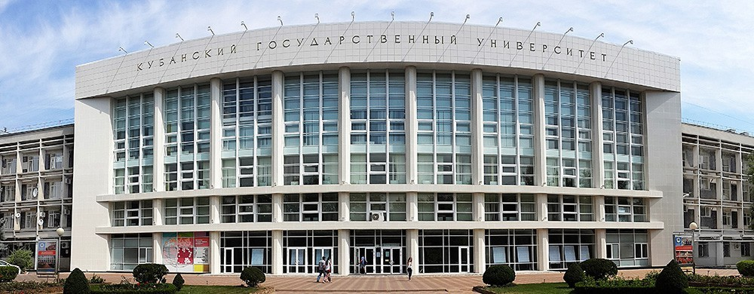
Κρατικό Πανεπιστήμιο Κουμπάν είναι ένα από τα μεγαλύτερα και παλαιότερα Πανεπιστήμια της Νότιας Ρωσίας. Μέχρι σήμερα, περίπου 31 χιλιάδες φοιτητές από την Ρωσία και από 65 χώρες του κόσμου σπουδάζουν εδώ.

Slide 3
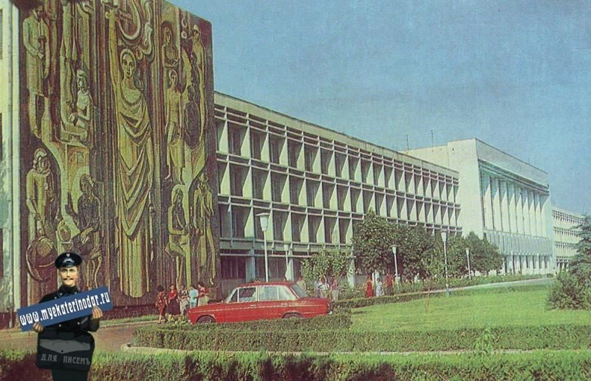
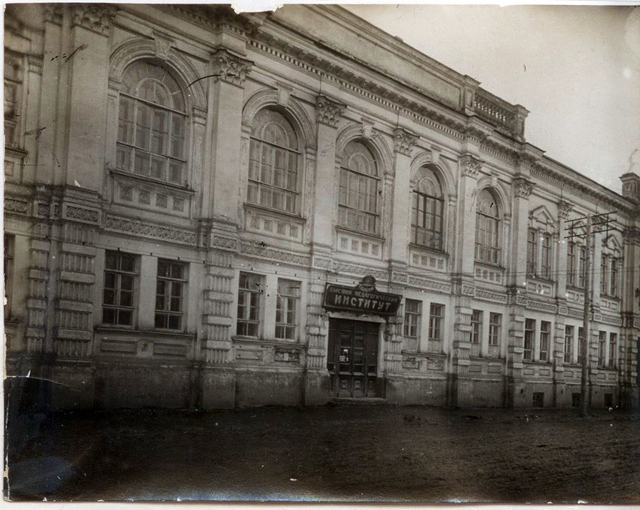
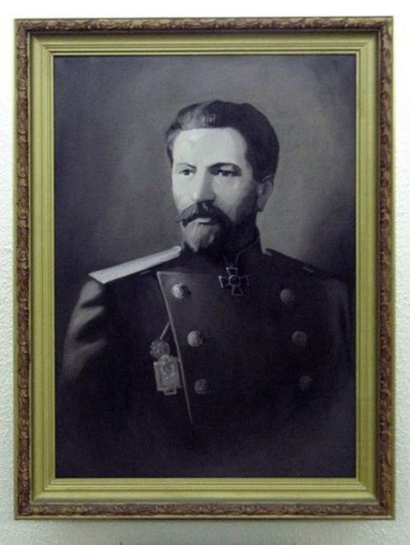
Το Κρατικό Πανεπιστήμιο Κουμπάν ιδρύθηκε στο Κρασνοντάρ στις 5 Σεπτεμβρίου (19 σύμφωνα με το παλιό ημερολόγιο) το 1920.

Slide 4
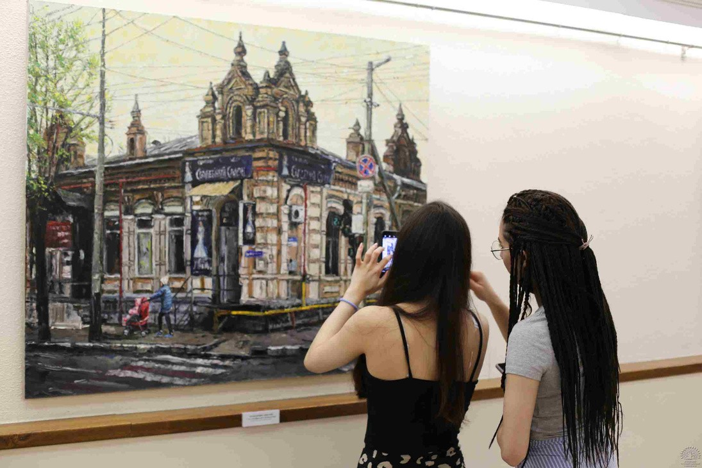
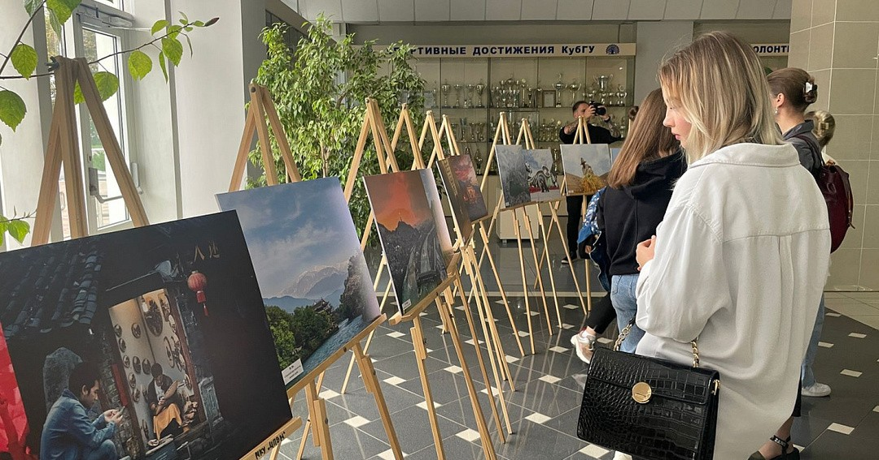
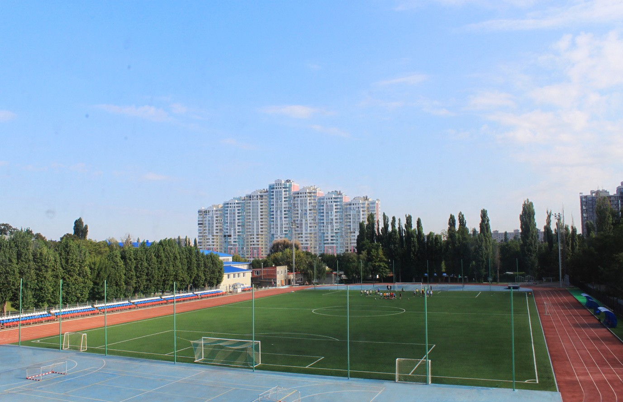
Το Πανεπιστήμιο έχει αρκετά μεγάλη έκταση
με πολλά μικρά παρκάκια και πρασιά για να πάρουμε μια ανάσα

Slide 5
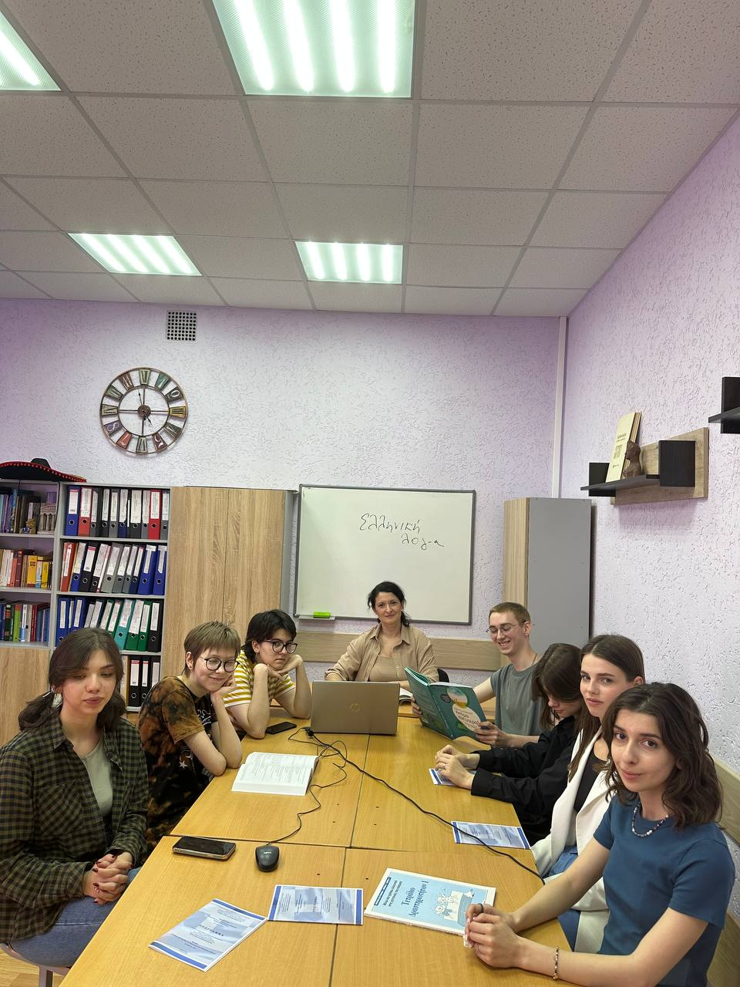
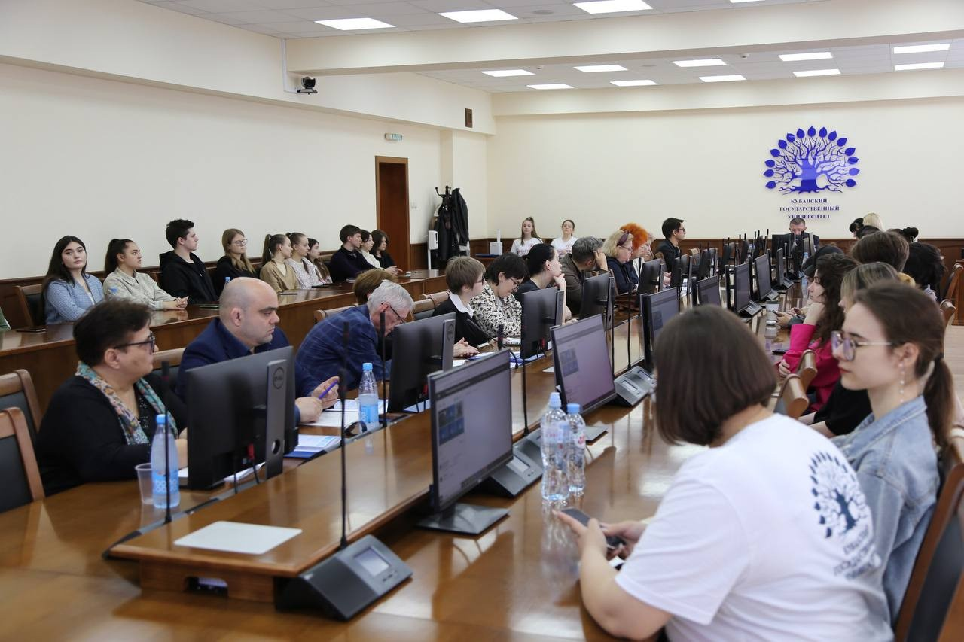
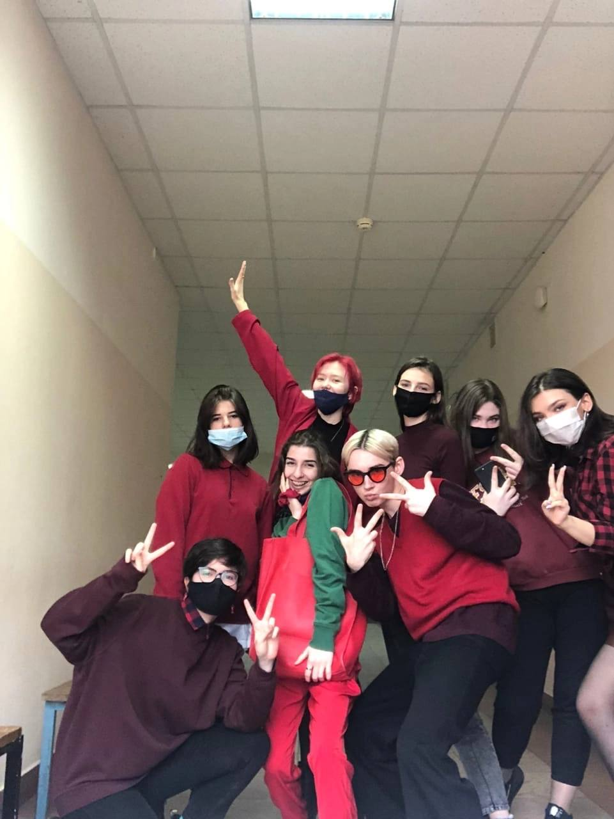
Η εκπαιδευτική δομή του πανεπιστημίου περιλαμβάνει 15 Σχολές και 3 Ινστιτούτα. Σπουδάζουμε στη Σχολή Ρωμανογερμανικής Φιλολογίας στο Τμήμα Νεοελληνικής Φιλολογίας.
Η ομάδα μας 314!

Slide 6
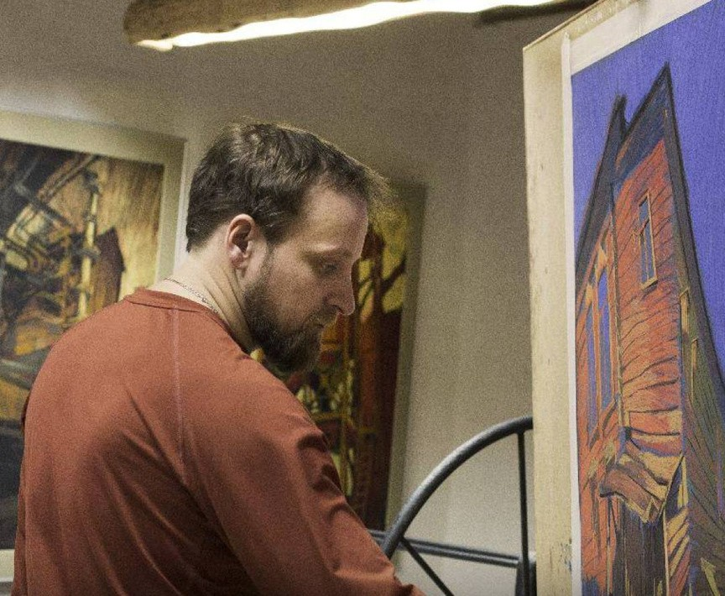
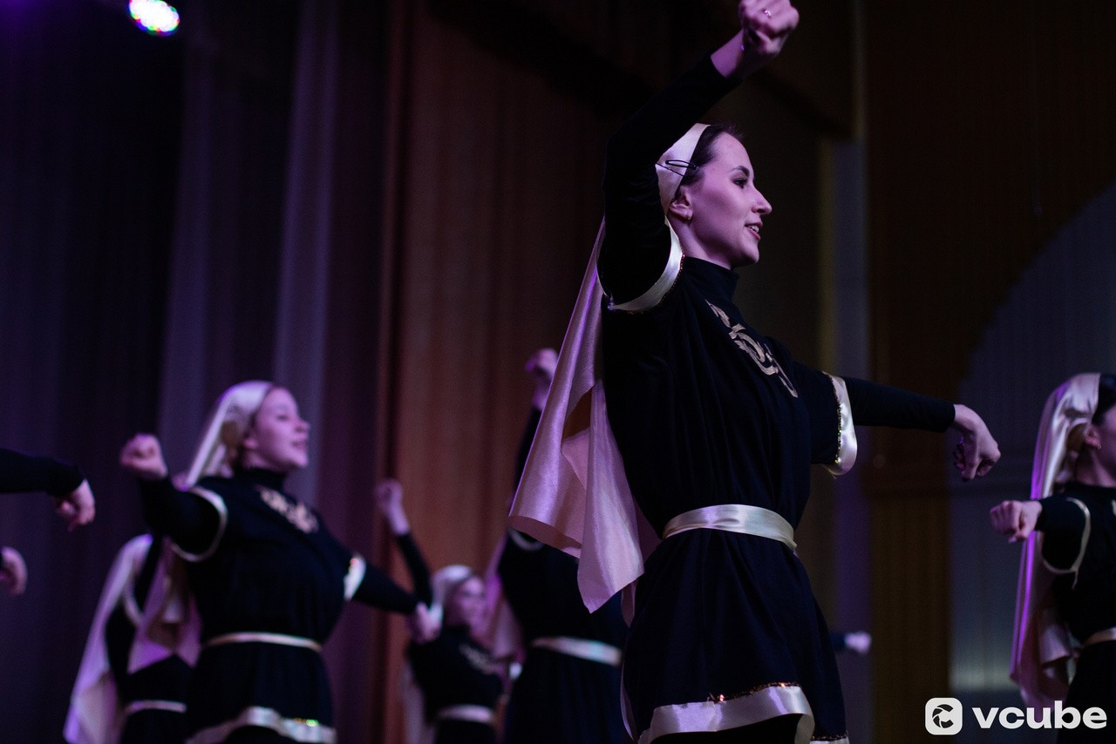
Διάφορες ενδιαφέρουσες εκδηλώσεις γίνονται στο Πανεπιστήμιο: ημέρα φοιτητών, αθλητικοί αγώνες, διάφορα φεστιβάλ. Όλες οι εκδηλώσεις είναι καταπληκτικές και πάντα έχουμε ευχάριστες εντυπώσεις.

Slide 7

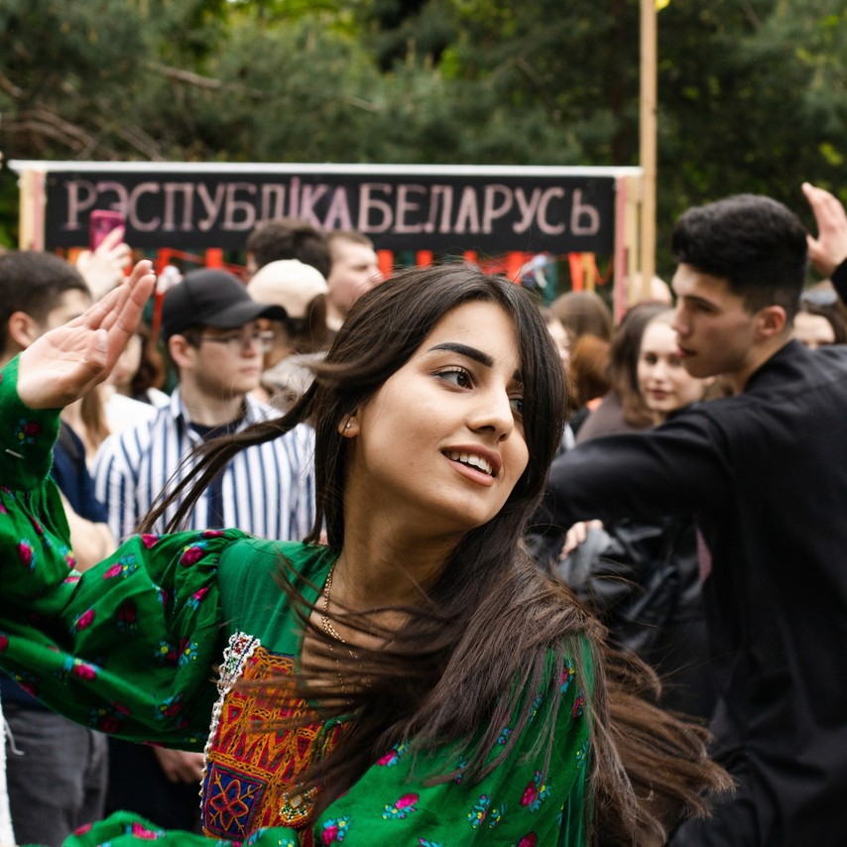
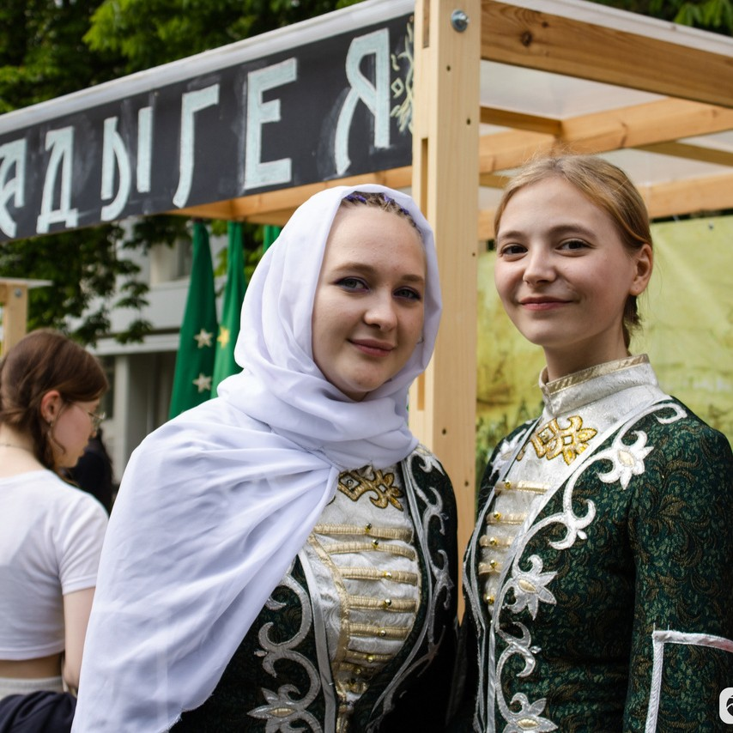
το Φεστιβάλ «Εθνικών πολιτισμών» του Πανεπιστημίου Απρίλιος 2023

